Slide 2
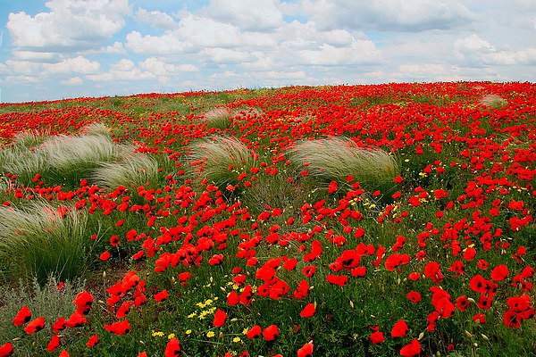
На юге Русской равнины привольно раскинулся край Тихого Дона. Ранее эти места называли Областью Войска Донского, затем Азово-Черноморским краем, а с 1937 года называют Ростовской областью. Это волнистая равнина, с прекрасными пахотными землями (черноземы) удобна для ведения сельского хозяйства, строительства городов, заводов, дорог, газопроводов.

Slide 3
СИМВОЛЫ РОСТОВСКОЙ ОБЛАСТИ ГЕРБ ФЛАГ ГИМН

Slide 4
Герб Ростовской области представляет собой геральдический щит, в лазоревом (голубом) фоне которого – серебряный столб с поставленной на лазоревый волнистый пояс червленой (красной) крепостной стеной о трех башнях, из которых средняя – выше, в оконечности – золотой колос, накрывающий лазоревый волнистый пояс. Столб сопровожден историческими донскими регалиями: справа – серебряным перначом поверх серебряных бобылева хвоста и насеки накрест; слева – серебряной булавой поверх таковых же насеки с орлом и бунчука накрест. Щитодержатель – возникающий над щитом черный двуглавый орел с золотыми клювами и червлеными языками, имеющий на каждой из голов Российскую императорскую корону и увенчаный посередине большой Российской короной с лазоревыми лентами. За щитом – четыре сложенных накрест флага Ростовской области на золотых знаменных древках с копейными наконечниками, шнурами и кистями. Знаменитые древки перевиты лентой ордена Ленина.

Slide 5
Флаг Ростовской области представляет собой прямоугольное полотнище из трех равновеликих горизонтальных полос: верхней – синего, средней – желтого и нижней – алого цвета. Вертикально вдоль древка расположена белая полоса, составляющая 1/5 часть ширины флага. Отношение ширины флага к его длине 2:3 Флаг Ростовской области впервые был принят атаманом Крановым в 1918 году. Цвета флага символизировали единство трех народов (синий – донских казаков, желтый – калмыков, красный – русских), живших на Дону. В 1996 году флаг был дополнен белой полосой – символом единства всех народов.

Slide 6
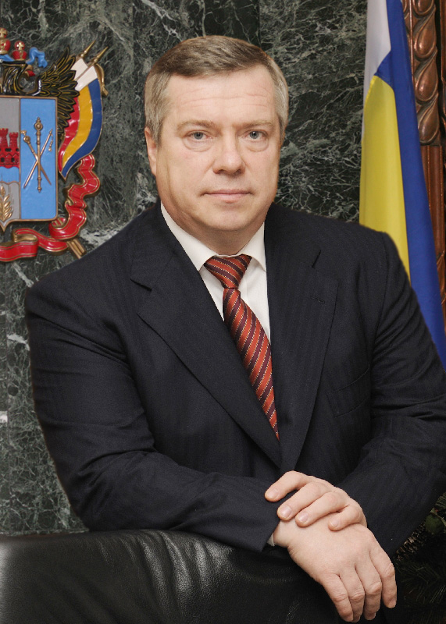
Ростовская область образована 13 сентября 1937 года. Сегодня ее главой является губернатор Василий Голубев. Донской столицей является город Ростов-на-Дону.

Slide 7
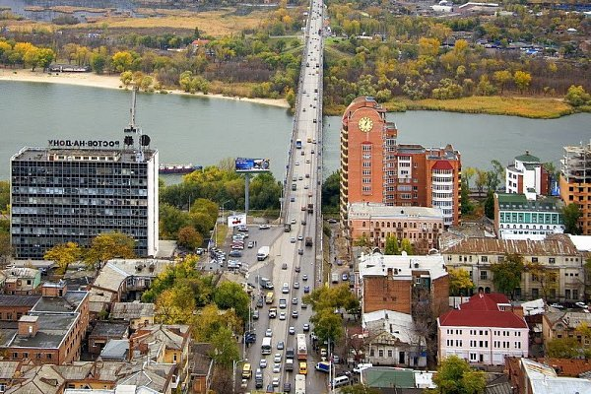
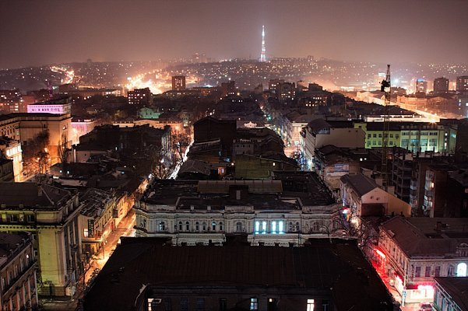
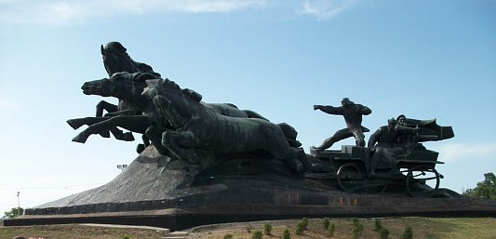
Административный центр Ростовской области – город Ростов-на-Дону с населением свыше 1 млн. человек
2002 году город становится столицей Южного федерального округа
2008 год – Указом Президента РФ присвоено звание «Город воинской славы»
2017 год – город празднует 268 годовщину со дня своего основания

Slide 8
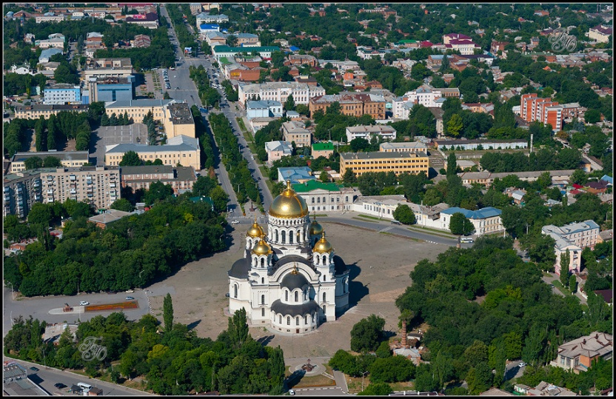
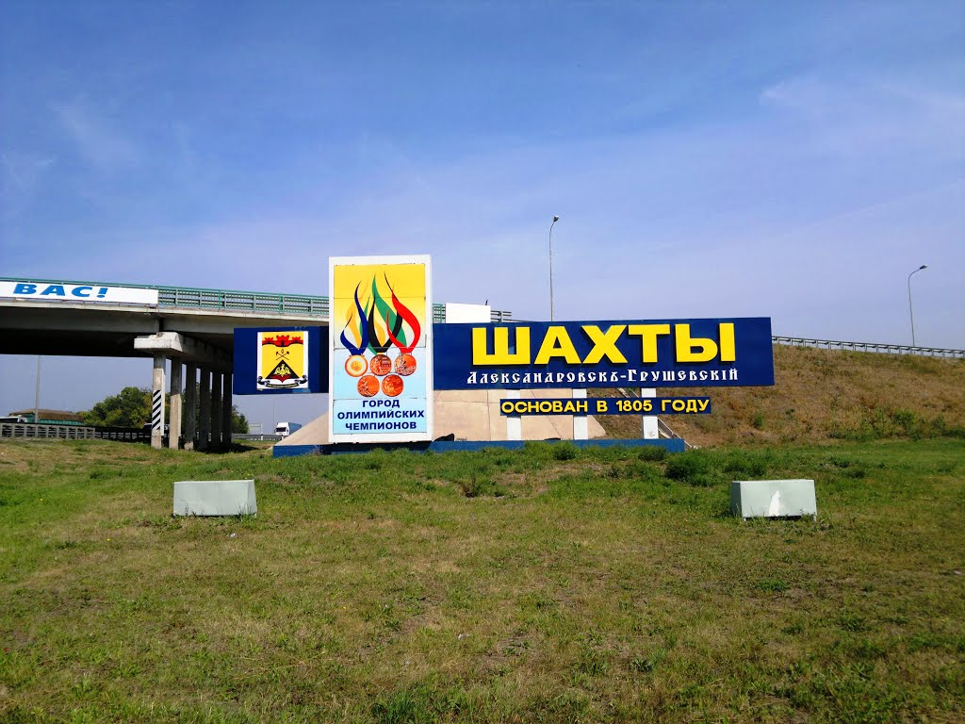
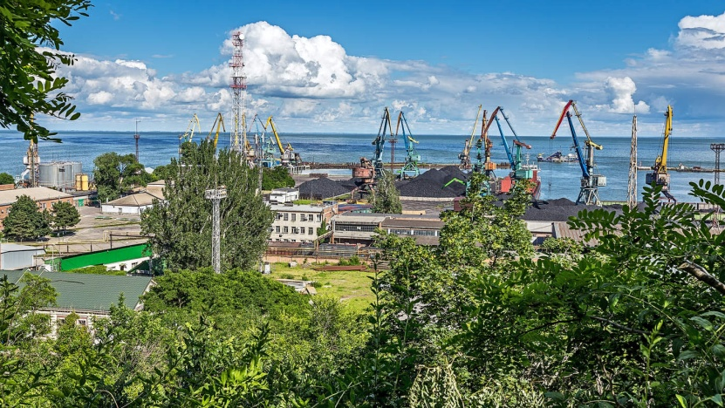
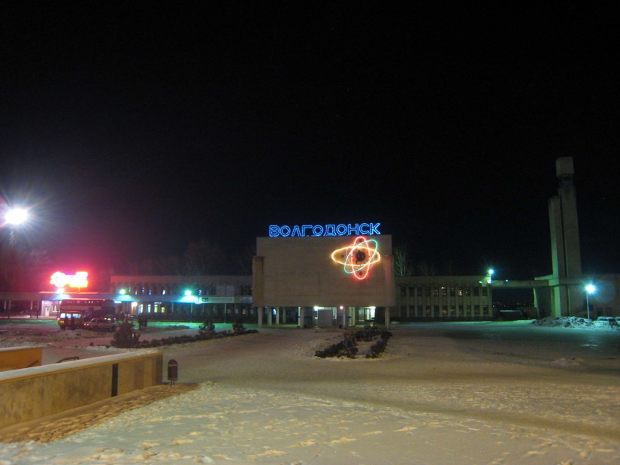
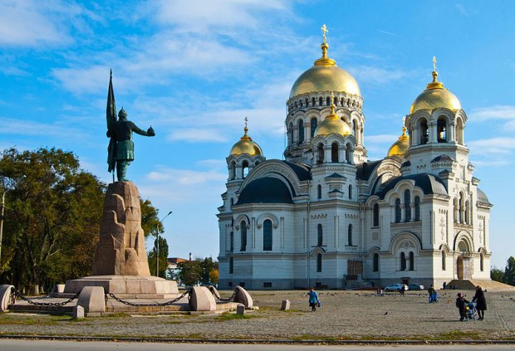
Крупные города Ростовской области:
Ростов-на-Дону
Новочеркасск
Шахты
Новошахтинск
Таганрог
Волгодонск

Slide 9
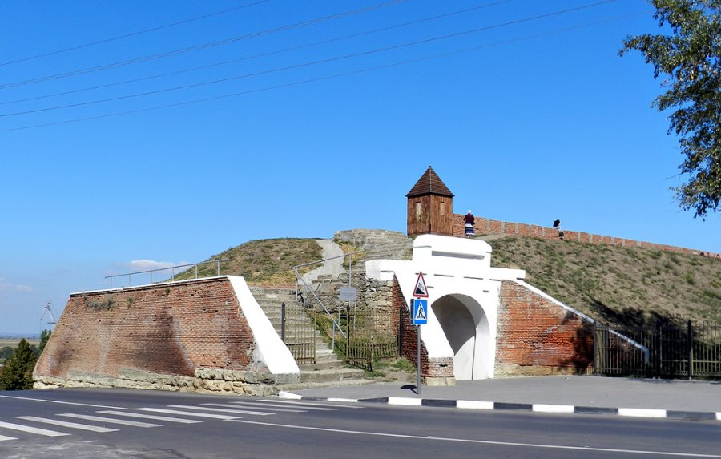
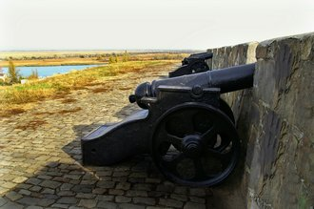
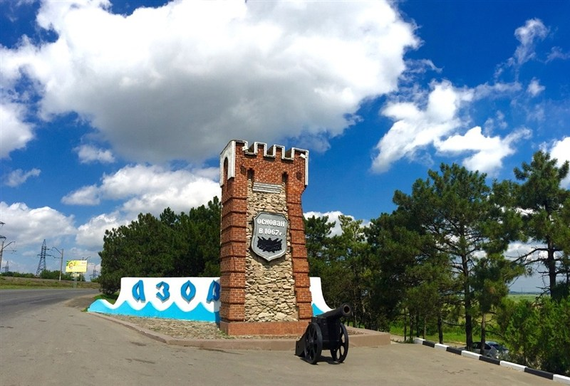
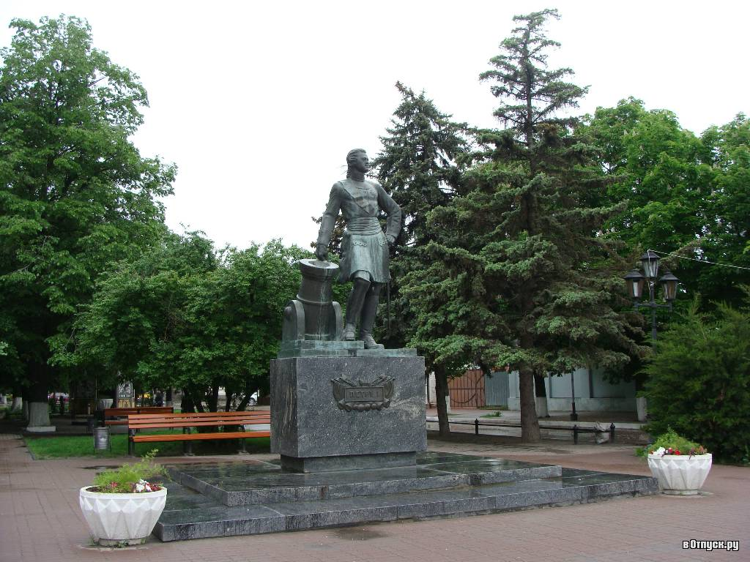
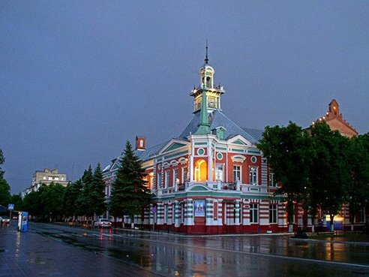
Древнейший город Ростовской области: Азов -950 лет

Slide 10
Географическое положение области очень удобно. Ростов-на-Дону называют «Воротами Кавказа», а через Азовское море есть выход в Черное море. На территории Ростовской области могли бы разместиться одновременно государства: Бельгия, Нидерланды и Дания.

Slide 11
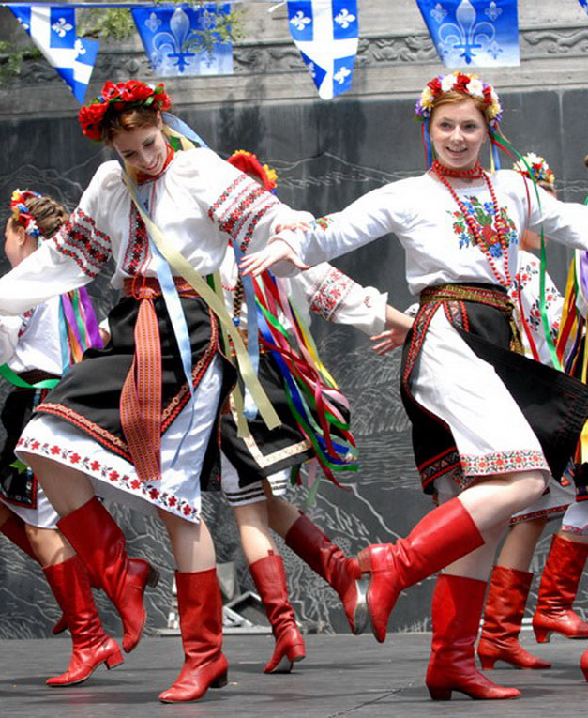
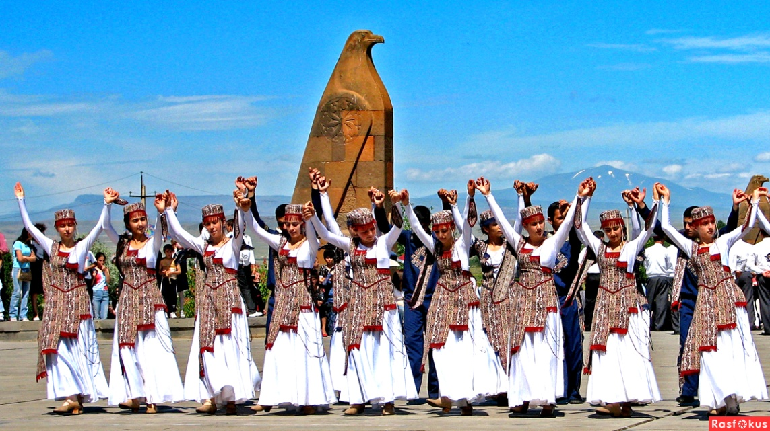
Население Ростовской области
Русские
Население области составляет 4 242 080 человек (данные переписи 2015 года). Из них в городах проживают 2 878 935 человек, в сельской местности 1 363 145 человек.
Регион занимает 6 место в России по численности постоянного населения после г. Москва, Московской области, Краснодарского края, г. Санкт-Петербурга и Свердловской области. Среди субъектов, входящих в Южный федеральный округ, область находится на втором месте после Краснодарского края.
Русские – 89,3 % населения
Украинцы – 2,7 %
Армяне – 2,5 %
Белорусы – 0,6 %
В целом в области проживают представители около 100 национальностей
Украинцы
Армяне

Slide 12
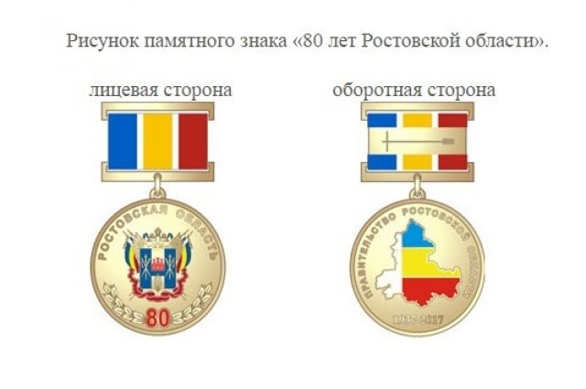
В честь юбилея Донского края учрежден памятный знак «80 лет Ростовской области». Награда будет вручаться гражданам, обеспечившим своим трудом, государственной, общественно-политической, научной, образовательной, культурной и иной деятельностью социально-экономическое развитие региона.

Slide 13
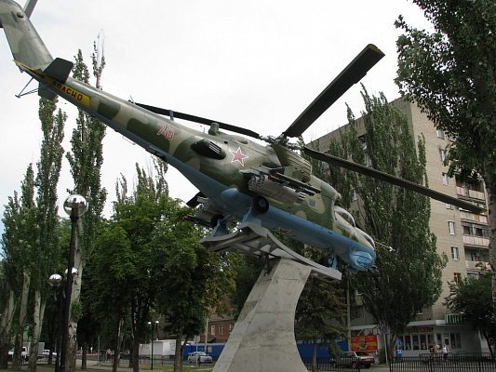
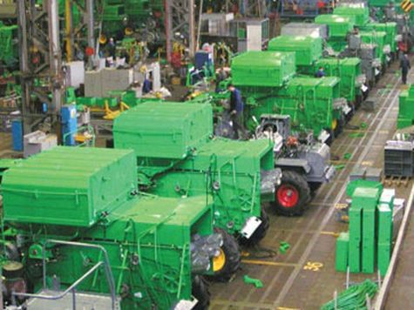
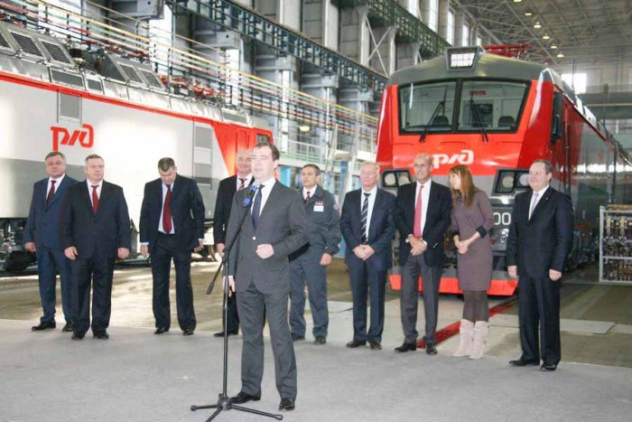
Промышленность
Ростовская область лидирует в России по производству многих видов промышленной продукции:
Зерноуборочные комбайны – 62,3 % от общероссийского выпуска (ОРВ)
Магистральные электровозы – 57,5 % от ОРВ
Машины и приспособления для уборки зерновых культур – 82,2 % от ОРВ
Трубы бурильные для бурения нефтяных или газовых скважин из черных металлов 0 50,4 от ОРВ
Пряжа из синтетических штапельных волокон – 85,7 % от ОРВ

Slide 14
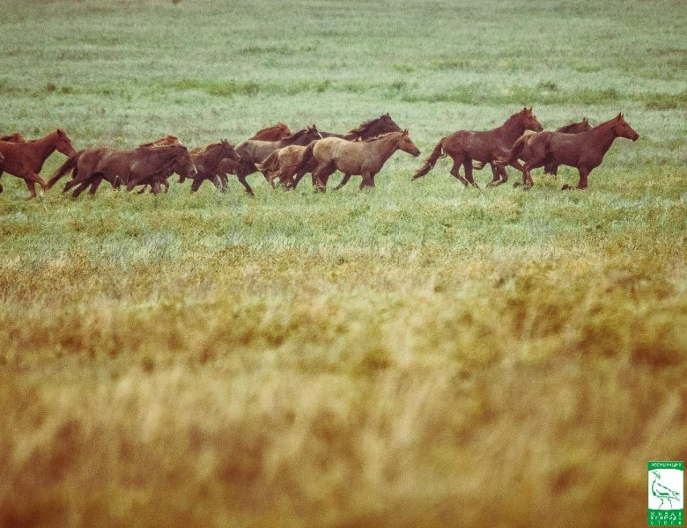
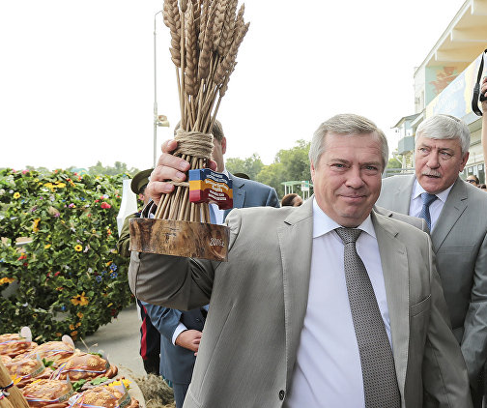
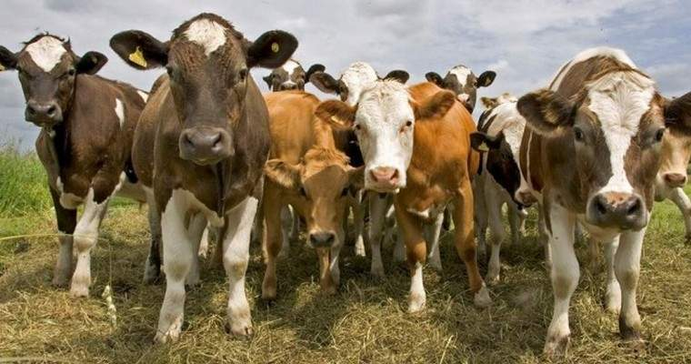
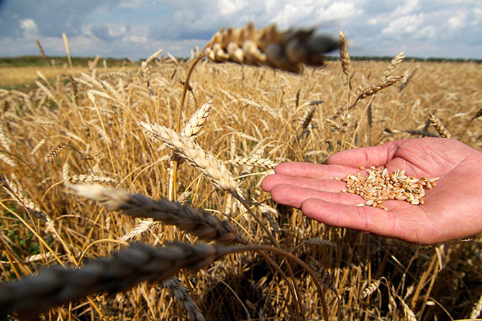
Сельское хозяйство
Главное богатство Ростовской области – ее почвенные ресурсы. Черноземы составляют почти 65 %. Более 60% продукции области производится в отраслях растениеводства. Первостепенное значение в его структуре имеет зерновое хозяйство. Главная зерновая культура – озимая пшеница.
Урожай зерна в 2016 году – более 10,5 млн. тонн – лучший показатель в России!
Широко распространены посевы кукурузы, риса, проса, гречихи, подсолнечника -2016 год -Первое место в России по производству растительного масла!
В животноводстве развиты: молочное и мясное скотоводство, овцеводство, коневодство и птицеводство -2016 год – 1 место в России по производству мяса индейки и утки

Slide 15
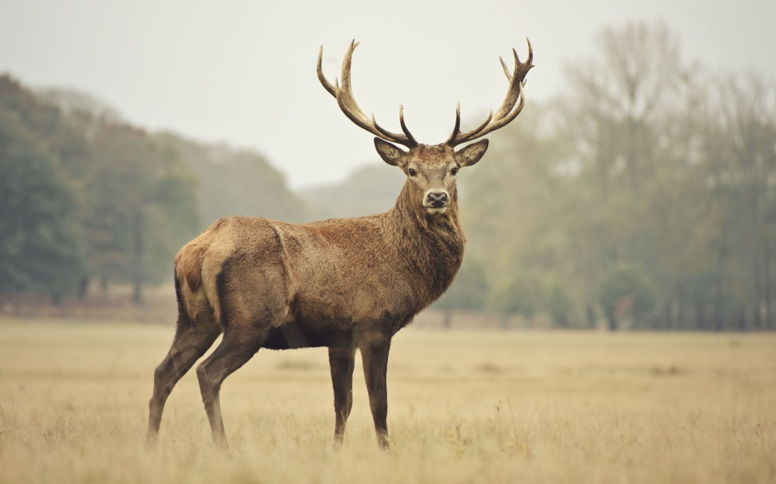
Животный мир Ростовской области Еще в недалеком прошлом донские степи были пристанищем огромных стад копытных, в настоящее время насчитывается всего 4 вида копытных: кабан, косуля, олень благородный, лось. Все эти животные охраняются. Обитают они на территории охотничьих заказников. Охота на них запрещена.

Slide 16
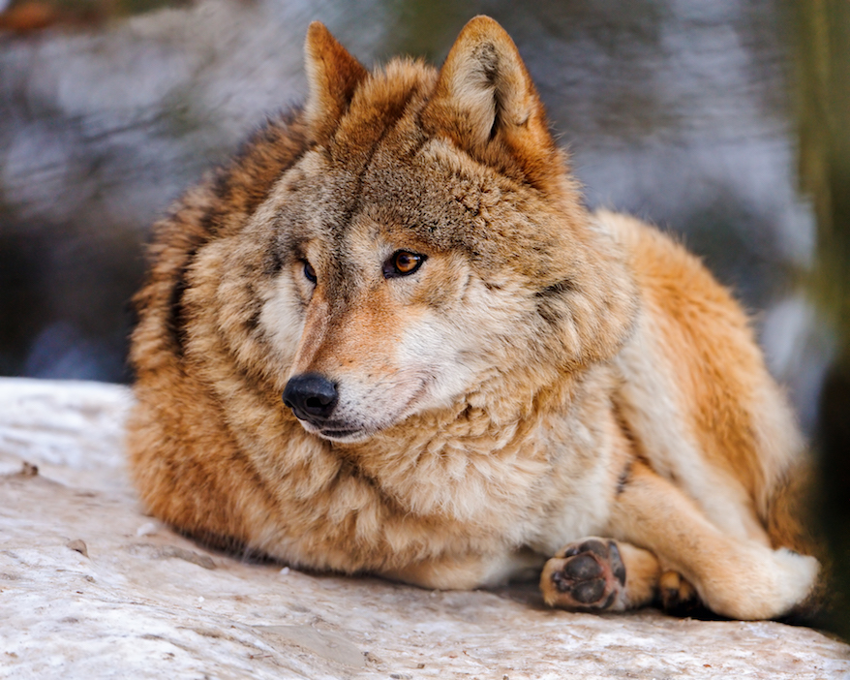
Хищники представлены 12 видами: волк, лисица, хорек, ласка горностай, перевязка, норка, барсук, выдра. В настоящее время довольно часто встречается енотовидная собака.

Slide 17
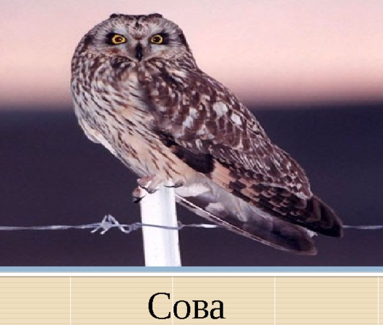
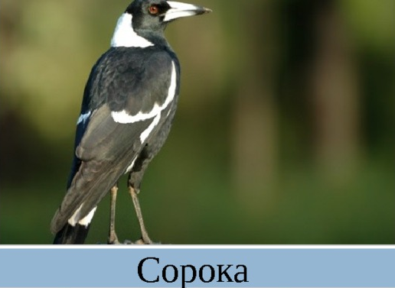
Птицы Ростовской области

Slide 18
Рыбы, обитающие в реках Ростовской области

Slide 19
Люби и знай свой край –частицу великой РОССИИ! Изучай его природу борись за ее чистоту! Умножай ее обитателей Пусть воздух и вода будут чистыми и прозрачными! Оставь добрый след на земле!

